Slide 1
中間発表
会議の確率論的モデル化による
効率とシステムサイズの関係(仮)
山崎研究室B4 藤本將太郎

Slide 2
Outline
前回までの復習
会議進行モデル化への確率論的アプローチ
いくつかの場合の解析・シミュレーション
意見が[0,1]の一様乱数で、発言者を選ぶ確率は等しいとしたとき
1.に加えて発言者を選ぶ確率が距離の関数で選ばれるとしたとき
参加者のネットワークについて
意見によってどの発言者が選ばれるかも決まるとき
今後の課題

Slide 3
前回までの復習
多数集まると効率の下がる系の身近な例としての会議
会議は意見の参加者からなる一連の確率過程
ある時刻に参加者iが発言する確率は、その時刻の一つ前の時刻の意見と発言者だけで決まる条件付き確率
会議全体の”質”を定量化、参加人数との間の関係を明らかにするために、
モデルの決め方でどのような影響がもたらされるかを調べる

Slide 4
Outline
前回までの復習
会議進行モデル化への確率論的アプローチ
いくつかの場合の解析・シミュレーション
意見が[0,1]の一様乱数で、発言者を選ぶ確率は等しいとしたとき
1.に加えて発言者を選ぶ確率が距離の関数で決まるとしたとき
参加者のネットワークについて
意見によってどの発言者が選ばれるかも決まるとき
今後の課題

Slide 5
発言者を選ぶ
意見を選ぶ
リンクを張る
発言者を等確率で選ぶ
発言は[0,1]の一様乱数
既存の意見に対して、
意見がある閾値rより近いとき
リンクを張る
発言者を選ぶ確率は
距離に依存
発言は[0,1]の一様乱数
既存の意見に対して、
意見がある閾値rより近いとき
リンクを張る
参加者間のネットワーク
マルコフ連鎖として見れる場合
意見間のネットワーク
意見を選ぶ
発言者が決まる
リンクを張る
意見の近さから次の発言と発言者を決めていく

Slide 6
発言者を選ぶ
意見を選ぶ
リンクを張る
3
2
3
1
2
1
発言者を等確率で選ぶ
発言は[0,1]の一様乱数
既存の意見に対して、
意見がある閾値rより近いとき
リンクを張る
発言者を選ぶ確率は
距離に依存
発言は[0,1]の一様乱数
既存の意見に対して、
意見がある閾値rより近いとき
リンクを張る
参加者間のネットワーク
マルコフ連鎖として見れる場合
意見間のネットワーク
意見を選ぶ
発言者が決まる
リンクを張る
4
4
意見の近さから次の発言と発言者を決めていく

Slide 7

1. 意見が一様分布であるとき
条件：
意見は[0,1]の一様乱数
閾値rより近い位置にある意見すべてにリンクを張る
結果：
発言がなされたときにリンクが張られる数は二項分布に従う
リンクの個数がy個を超えるのに必要な時間は幾何分布に従う
notebook

Slide 8
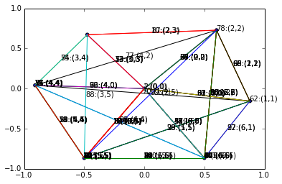
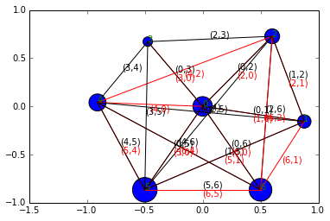
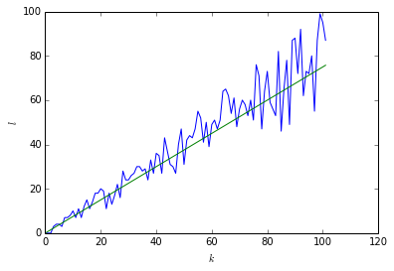
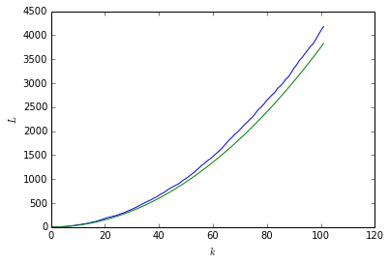
2. 発言者を選ぶ確率が距離の関数
条件：
発言者を選ぶ確率は距離の関数
意見は[0,1]の一様乱数
数値シミュレーションを行った
結果：
リンクの数などの性質は
1の場合と同じ
解析的に求めた場合と一致
notebook

Slide 9
3. 参加者間のネットワーク
参加者の発言の遷移のみを抜き出して考えると、
マルコフ連鎖として扱える
発言頻度の理論的導出と数値シミュレーションによる確認
結果：
各参加者の発現頻度の値が、理論的に求めたものと異なっていた
要確認
notebook

Slide 10
4. 意見主導の場合
1.2.とは異なったアルゴリズムでの会議のモデル化を考える
条件：
参加者の意見の数は有限
意見の近さによって発言者が
決まっていく
意見間の複数のリンクは考えない
過去の意見が次の発言に
どう影響するかで場合分け
影響なし（独立）
議題のみ
一つ前の意見
一つ前の意見＋議題
二つ前までの意見
二つ前までの意見＋議題
それ以上の意見

Slide 11
4. 意見主導の場合
1.2.とは異なったアルゴリズムでの会議のモデル化を考える
条件：
参加者の意見の数は有限
意見の近さによって発言者が
決まっていく
意見間の複数のリンクは考えない
過去の意見が次の発言に
どう影響するかで場合分け
影響なし（独立）
議題のみ
一つ前の意見
一つ前の意見＋議題
二つ前までの意見
二つ前までの意見＋議題
それ以上の意見
notebook
notebook

Slide 12
まとめ
意見の分布が一様分布であるときの簡単な解析を行なった
発言者の遷移はマルコフ連鎖で書くと簡単になる
意見主導のモデルも考えてみて、定性的な性質をみた
発言者による意見の分布の相違が本質的なのかもしれない

Slide 13
今後の課題
?
会議全体の質・達成感
人数との関連
基礎を学んで、より詳しい解析

